Slide 1
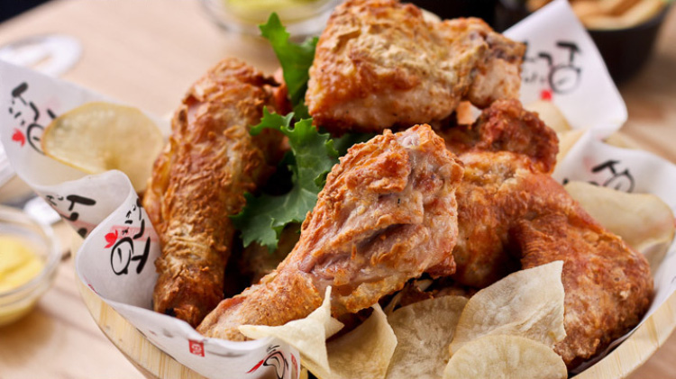
연세 치킨
B1A5 | 김소이 김세정 송민수 송자영 유건욱 정지혜

Slide 2
INDEX
1. 서비스 방향 및 목적
2. 데이터 소개
3. 사용 알고리즘
4. 최종 구현 방안

Slide 3
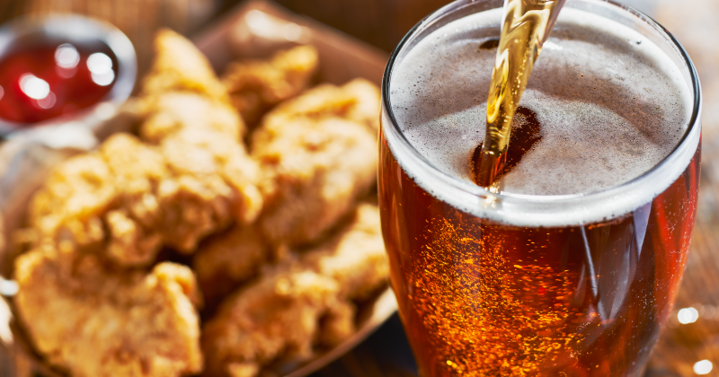
서비스 소개

Slide 4



1 서비스 소개
웹 입력 사항
날짜/요일
주말 유무
날씨
미세먼지, 평균기온, 강수량
위치
각 동마다의 데이터

Slide 5


1 서비스 소개
웹 출력 사항
+ 추가서비스예정
Ex) 치킨 외 피자, 짜장면 등등
예상 치킨 주문량
날씨/날짜/지역 별 예상 주문량
고객 정보
예상 주문량의 고객 나이, 성별 비율(요약 통계량)

Slide 6



1 서비스 소개
기존 유사 서비스의 한계점
BUT 개별 맞춤? 가격?

Slide 7
1 서비스 소개
기존 유사 서비스와의 차별점
01
02
판매 건당
수수료가 아닌 저렴한
고정 비용 만을 청구
의뢰에 따른 서대문구 내
개별 자영업
치킨 가게
데이터 분석
저렴하고 간편한 맞춤형 데이터 정보 제공

Slide 8
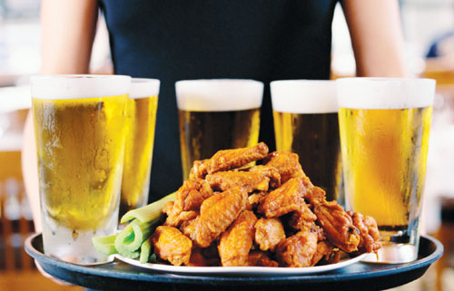
데이터 소개

Slide 9
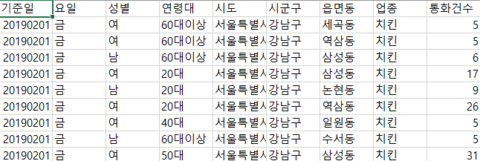
2 데이터 소개
SK Telecom Data Hub
데이터 기한: 2016년 6월 이후~
지역 : 서대문구 (총 14개 동)
치킨 판매업종 이용 통화량 : 날짜(월일), 요일, 동, 통화량, 성별, 연령대
-> 이 데이터를 활용하여 치킨판매량 예측 + 성별, 나이대별 정보제공

Slide 10
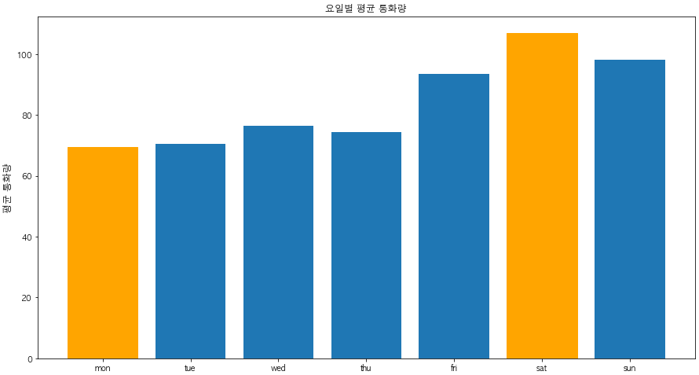
2 데이터 소개
SK Telecom Data Hub
요일 별 통화량에서
주말(금,토,일)과 평일의 차이가 있음
주말과 평일을 구분하는
변수 추가
주말
평일

Slide 11
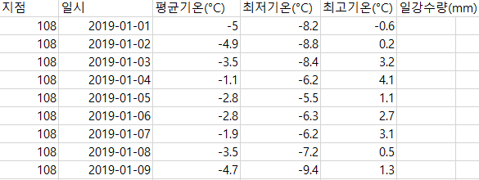
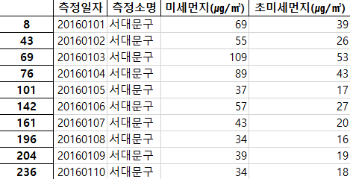
2 데이터 소개
기상 자료 개방 포털, 서울 열린 데이터 광장
평균 기온/일 강수량 날씨 데이터
계절과 월 단위의 가장 기본적인 날씨 데이터
미세먼지, 초미세먼지 데이터
미세먼지 발생 시 외출 및 요리를 삼가는 상황

Slide 12
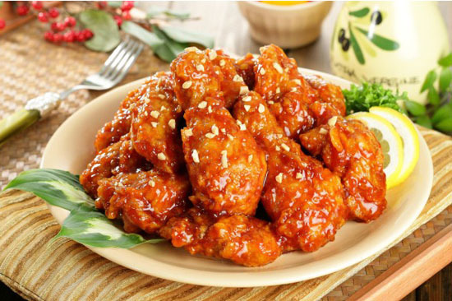
알고리즘

Slide 13
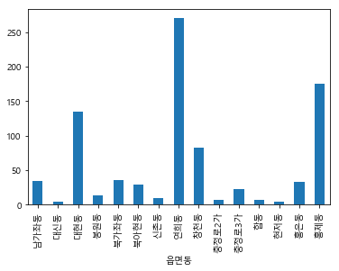
3 데이터 전처리
-데이터 합치기:
미세먼지 데이터+기온 및 강수량 데이터
-Dummy 변환:
금토일->1
월화수목->0
-결측치 처리:
강수 데이터의 NA를 0으로
-지역 그룹화:
통화건수를 기준으로 하여 4개로 그룹화
연희동 / 대현동 홍제동 / 창천동 북가좌동 남가좌동 홍은동 / 나머지 동

Slide 14
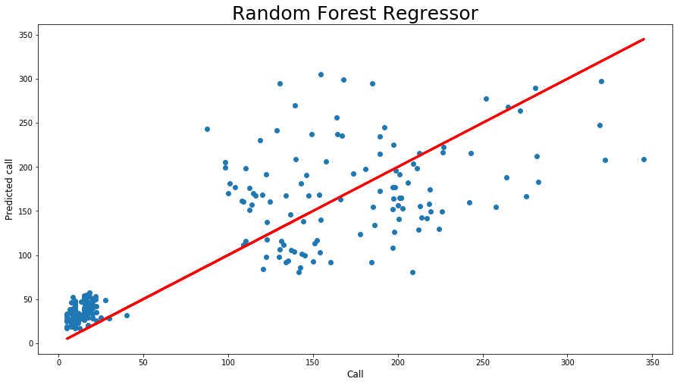
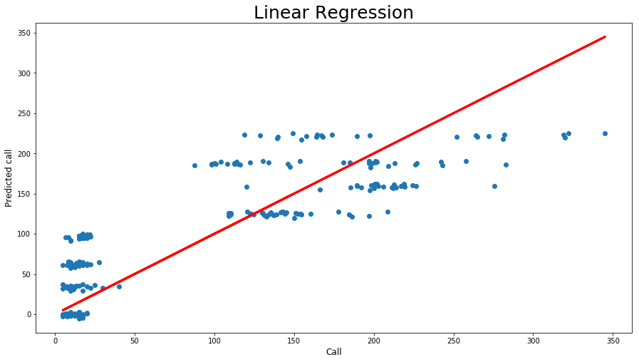

3 모델 구현
독립변수: 서울 날씨 데이터
반응변수: 치킨 통화량 데이터
2528.55
<Model1>
Test Mean squared error: 2370.91
<Model2>
Test Mean squared error: 2528.55

Slide 15
3 모델 구현
독립변수: 서울 날씨 데이터
반응변수: 치킨 통화량 데이터
그럼에도 Linear Regression?
데이터의 row와 column이 많지 않기 때문에 복잡한 알고리즘이 불필요
2. test MSE에서 엄청나게 큰 차이는 발생하지 않았기 때문에 속도가
빠르고 더 간단한 linear regression을 사용하는 것이 더 효율적이라고 판단
2528.55
<Model1>
Test Mean squared error: 2370.91
<Model2>
Test Mean squared error: 2528.55

Slide 16
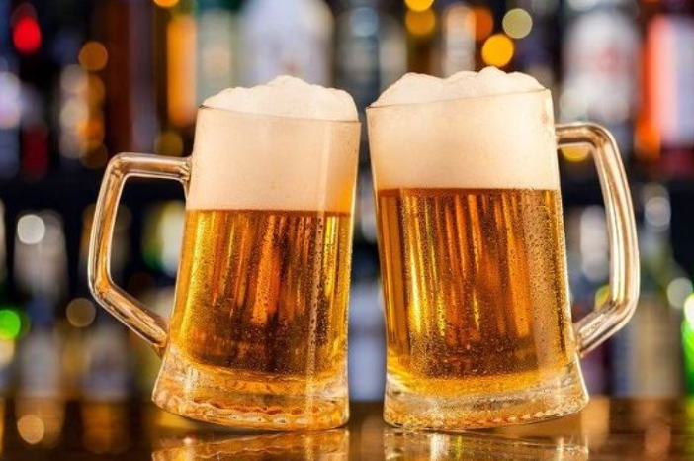
최종 구현 방안

Slide 17
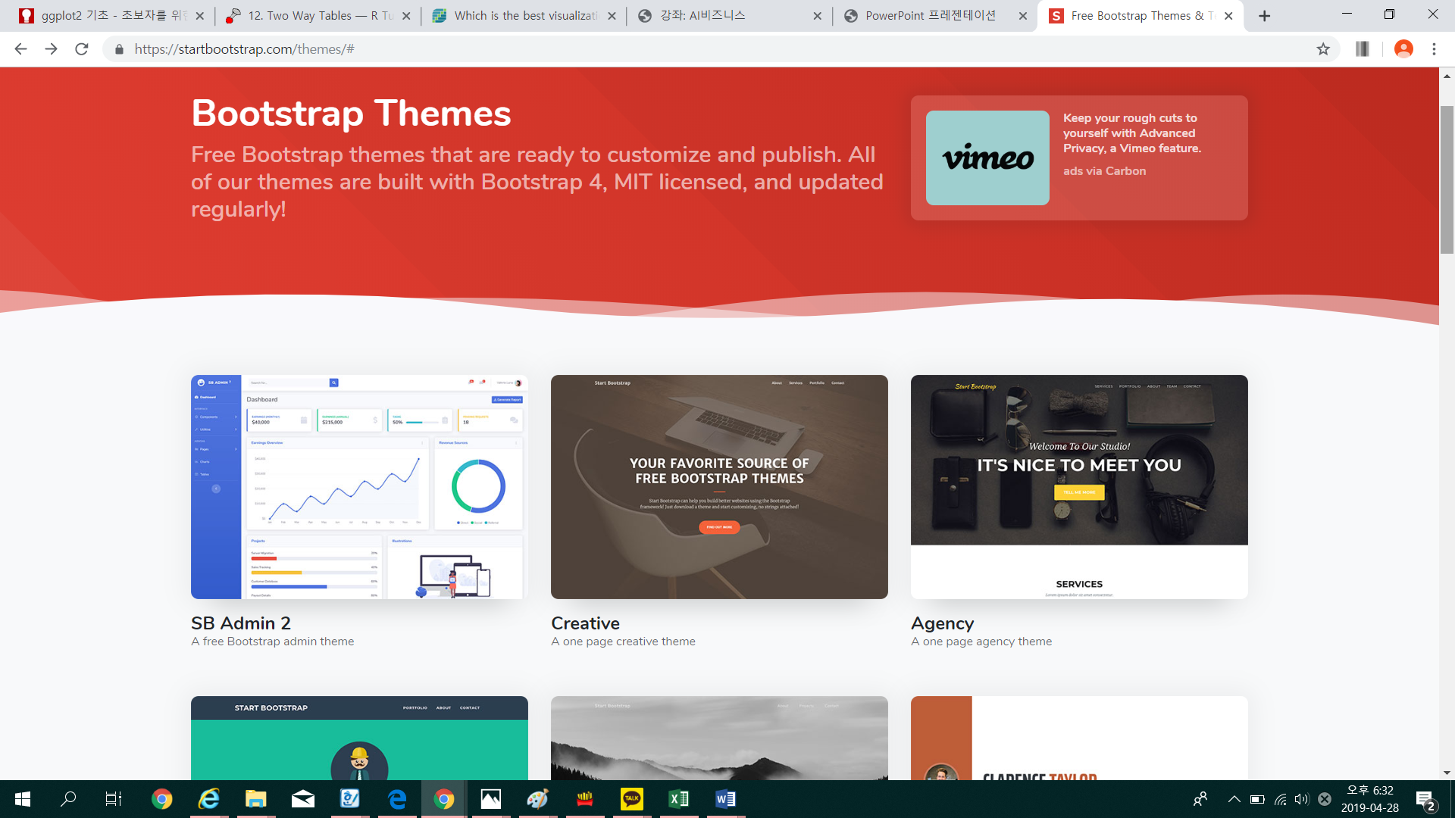


4 웹 구현 예시
지역, 날씨예보, 요일을 작성하면
예상 통화량 제공
지역, 날씨예보, 요일를 작성하면
성별, 나이대별 주문 비중 평균 제공
(또는, 모델링을 통한 multi-classification)
템플릿을 적용해서 가독성

Slide 18
4 추후 진행 사항
-변수 추가
Ex) 국가대표 축구일정 데이터
-주문고객 성별, 나이대별 예측 모델링

Slide 19
QnA
감사합니다

